Slide 1
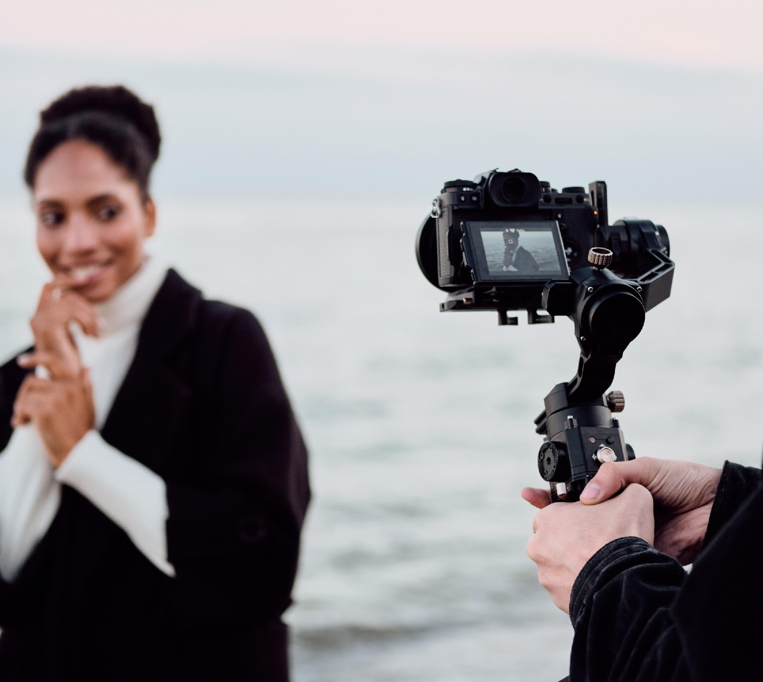
Créer des séquences de vidéo
Tâche d’apprentissage 4

Slide 2



Activités &
Travail
Activité 1 – Comprendre la loi des droits d’auteurs du Canada
Activité 2 – Comment reconnaître de bonnes séquences
de vidéo B-Roll et/ou image stock
Activité 3 – Paramètres pour réussir
Activité 4 – Intégration, modification et exportation
Travail– Créer des séquences de vidéo

Slide 3

Intégration, modification et exportation
Il est essentiel de considérer lors de la capture de vos images, l'espace dont vous aurez besoin pour les entreposer.
Si vous utilisez un appareil mobile, il est préférable de planifier vos prises afin de pouvoir facilement télécharger ou sauvegarder votre travail. (Ceci est encore plus nécessaire si vous n'avez pas beaucoup d'espace sur votre appareil!)
Vous voudrez également considérer la quantité de données que vous avez sur un plan mobile et vous souhaiterez peut-être télécharger votre contenu plus tard sur un réseau Wi-Fi pour éviter des frais supplémentaires.
Intégration, modification et exportation
Loi des droits d’auteurs
Reconnaître du bon B-Roll
Paramètres pour réussir
Notes:
Image License - https://www.twenty20.com/photos/05abcd6e-025e-4f07-a05c-6734d34a6c74/?utm_t20_channel=bl

Slide 4
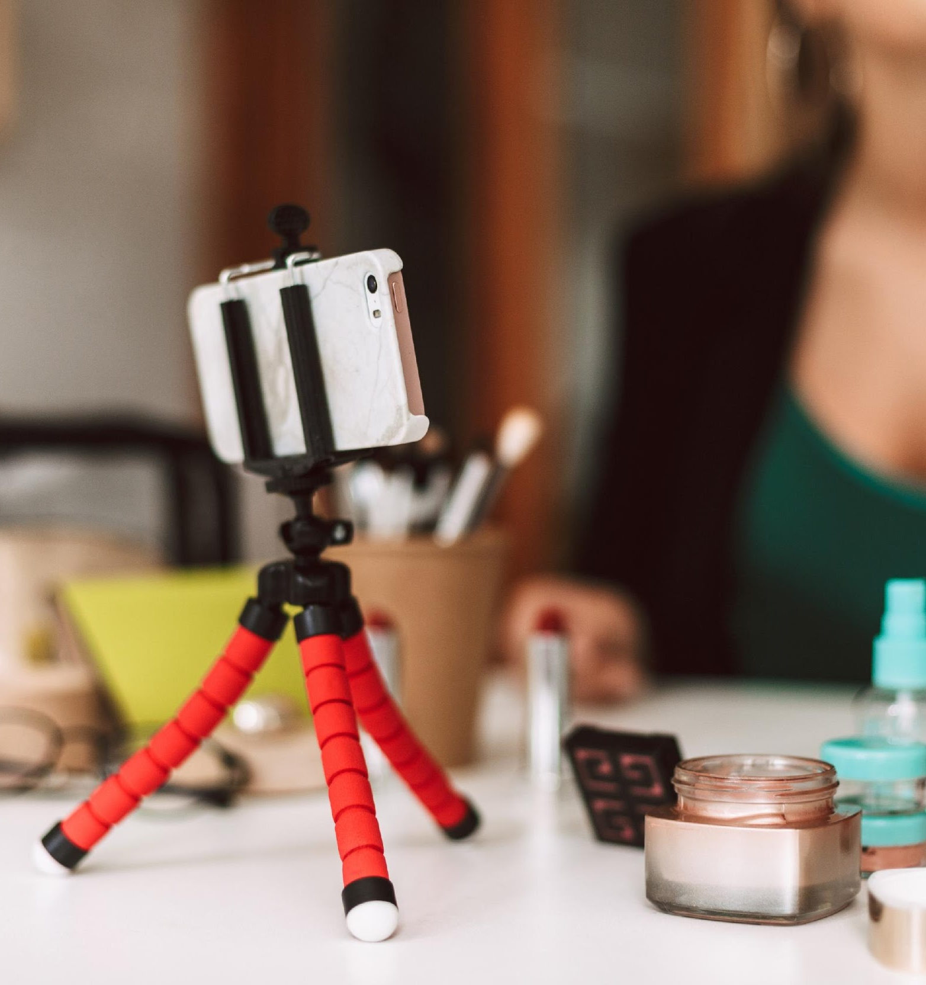
Intégration, modification et exportation
Si vous utilisez une caméra DSLR ou un autre appareil, il est essentiel de réfléchir à la façon dont vous allez entreposer et sauvegarder vos photos: un disque dur portatif ou des cartes de mémoire flash supplémentaires vous éviteront des maux de tête sur la route.
Une fois que votre travail est sauvegardé, il est temps d'ingérer vos médias pour les éditer. Une fois ingéré, il existe différentes façons de traiter votre vidéo, bien qu'un éditeur vidéo soit préférable, vous pouvez utiliser un éditeur intégré installé sur votre appareil mobile (par exemple, Filmic Pro)
Intégration, modification et exportation
Loi des droits d’auteurs
Reconnaître du bon B-Roll
Paramètres pour réussir
Notes:
Image License - https://www.twenty20.com/photos/05abcd6e-025e-4f07-a05c-6734d34a6c74/?utm_t20_channel=bl

Slide 5

Intégration, modification et exportation
Il existe de nombreux éditeurs vidéos que vous pouvez utiliser pour traiter vos séquences de vidéo stock/B-roll. Il est essentiel de considérer deux ou trois choses avant d'éditer et produire vos photos/vidéos.
Aspect d’affichage et résolution
Images par seconde
Espace de couleur - neutre ou plat (si votre appareil est capable de le faire)
Format de vidéo exporté. Exemple: .mp4, .AVI or MOV
Codecs : ProRes or H.264
Intégration, modification et exportation
Loi des droits d’auteurs
Reconnaître du bon B-Roll
Paramètres pour réussir
Notes:
Image License - https://www.twenty20.com/photos/05abcd6e-025e-4f07-a05c-6734d34a6c74/?utm_t20_channel=bl

Slide 6
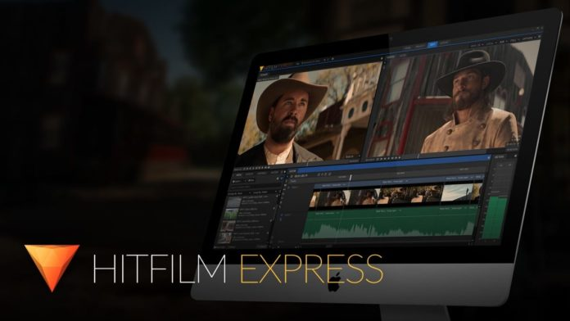
Intégration, modification et exportation
Éditeur vidéo GRATUITS
Hitfilm Express est un éditeur vidéo GRATUIT avec des outils que l'on trouve dans les éditeurs professionnels.
Hitfilm Express
Tutoriels
Intégration, modification et exportation
Loi des droits d’auteurs
Reconnaître du bon B-Roll
Paramètres pour réussir

Slide 7
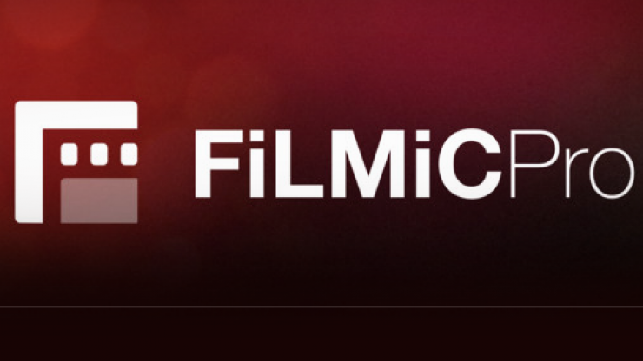
Intégration, modification et exportation
Capture vidéo et éditeur de périphérique - Payant
Filmic Pro est un puissant outil de capture d'appareil mobile et un outil d'édition vidéo simple qui fournit des fonctionnalités de type DSRL
Filmic Pro
Tutoriels
Intégration, modification et exportation
Loi des droits d’auteurs
Reconnaître du bon B-Roll
Paramètres pour réussir

Slide 8
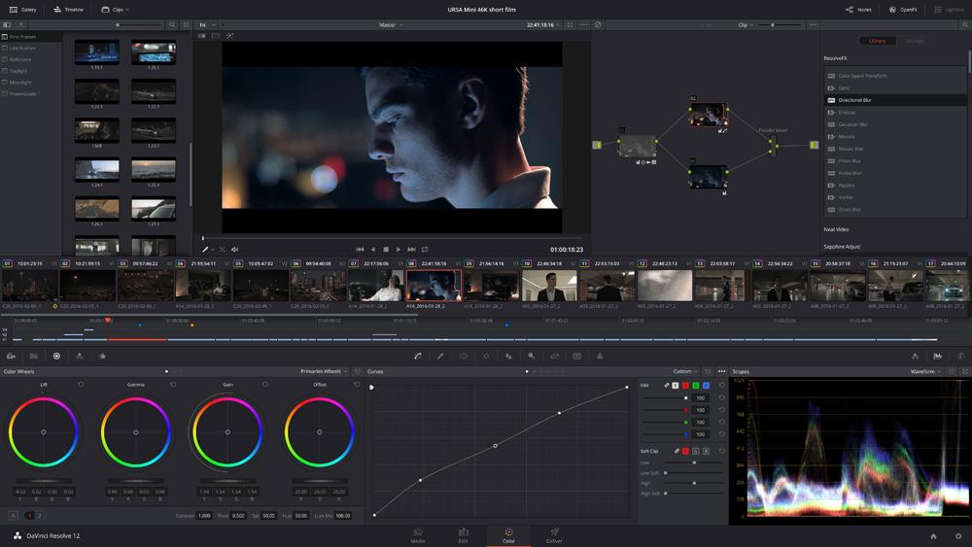
Intégration, modification et exportation
Éditeur vidéo GRATUITS
DaVinci Resolve est une suite de montage vidéo non linéaire GRATUITE, propriété de Blackmagic Design
DaVinci Resolve
Tutoriels
Intégration, modification et exportation
Loi des droits d’auteurs
Reconnaître du bon B-Roll
Paramètres pour réussir

Slide 9
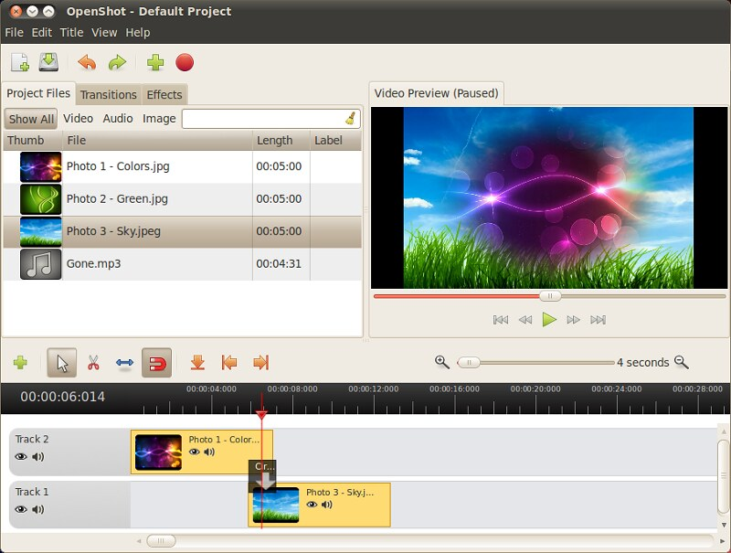
Intégration, modification et exportation
Éditeur vidéo GRATUITS
OpenShot Video Editor permet de créer des vidéos avec des effets spéciaux, des titres et d’ajouter une bande sonore.
OpenShot Video Editor
Guide d’utilisateur
Intégration, modification et exportation
Loi des droits d’auteurs
Reconnaître du bon B-Roll
Paramètres pour réussir

Slide 10

Intégration, modification et exportation
Éditeur vidéo GRATUITS
Adobe Spark permet aux étudiants de créer des histoires percutantes, y compris des vidéos sur des appareils mobiles.
Adobe Spark
Créons et éditons avec Adobe Spark
Intégration, modification et exportation
Loi des droits d’auteurs
Reconnaître du bon B-Roll
Paramètres pour réussir

Slide 11
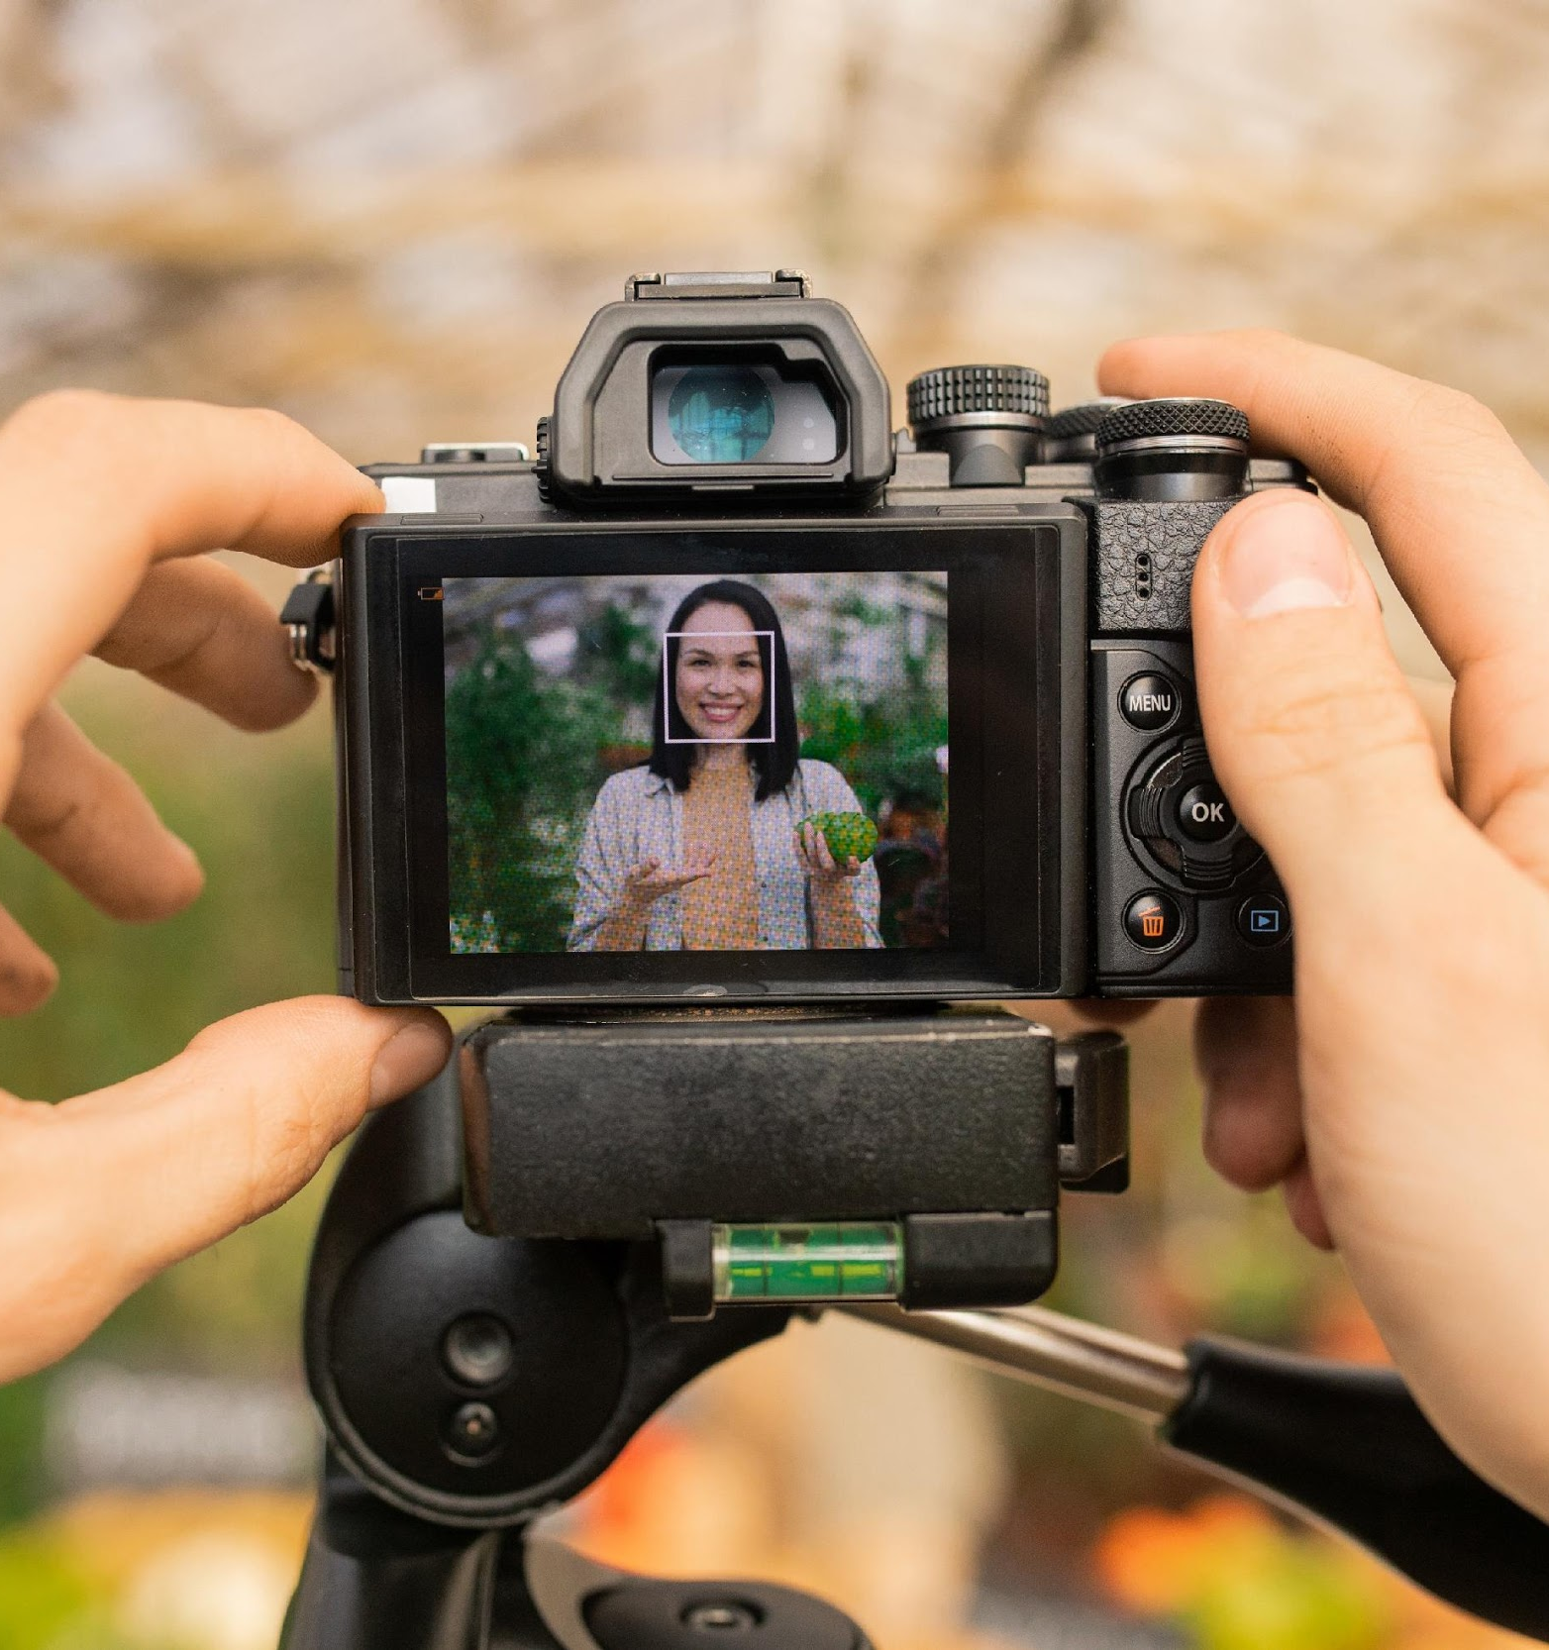

Intégration, modification et exportation
Il existe de nombreuses possibilités de créer des séquences de vidéos B-Roll / stock pour vous-même, pour votre école, pour Creative Commons ou pour des sites de stock payants.
Pensez-y: Il est possible de créer de court vidéo avec seulement des clips stock. (4.1)
  Pexels
  Pixabay
  Videezy
  Videvo
  Vidsplay
Regardez @ Apprendre – TechGumbo
  5 meilleures vidéos fabriquées avec STOCK VIDÉO GRATUIT
Intégration, modification et exportation
Loi des droits d’auteurs
Reconnaître du bon B-Roll
Paramètres pour réussir

